Slide 1

…
Java
…
Java Operators

Slide 2

Java Operators
Arithmetic Operators
Java Assignment Operators
Java Comparison Operators
Java Logical Operators

Slide 3
Arithmetic Operators
Operator | Use | Description | Example
+ | x + y | Adds x and y | float num = 23.4 + 1.6; // num=25
- | x - y | Subtracts y from x | long n = 12.456 – 2.456; //n=10
 | -x | Arithmetically negates x | int i = 10; -i; // i = -10
* | x * y | Multiplies x by y | int m = 10*2; // m=20
/ | x / y | Divides x by y | float div = 20/100 ; // div = 0.2
% | x % y | X in y ye bölümünden kalan değer | int rm = 25/10; // rm = 5
++ | ++x x++ | İşleme girmeden Önce artır İşleme girdikten Sonra artır | int x = 1; print(++x); -> 2 | print(x++); -> 1
-- | --y y-- | İşleme girmeden Önce azalt İşleme girdikten Sonra azalt | int x = 1; print(--x); -> 0 | print(x++); -> 1

Slide 4
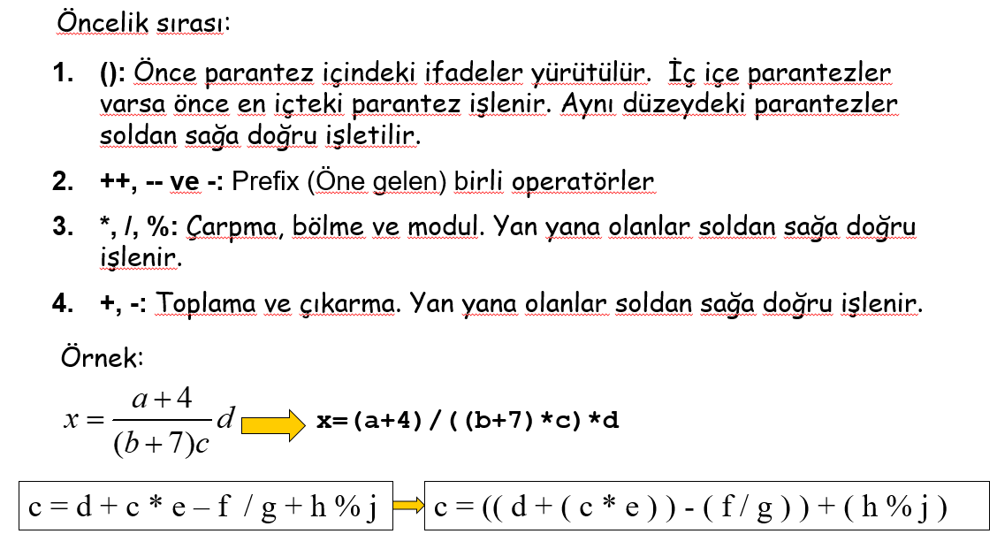
Arithmetic Operators

Slide 5
Arithmetic Operators
Örneğin, int sayı = 12+3 * 2 ; deyiminin sonucu, beklentimiz olan 30 değil 18 dir.
Çünkü, derleyicimiz 12+3 * 2 işlemini şu sırada yapacaktır: 3 * 2 + 12 = 18.

Slide 6
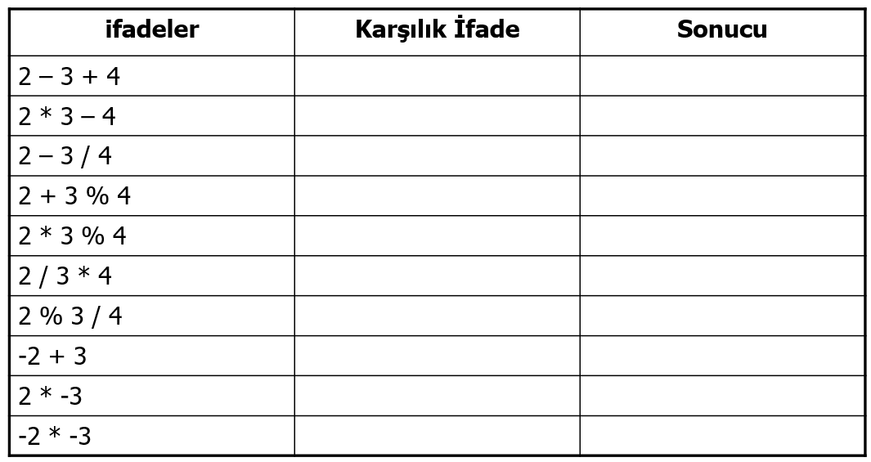
Örnek 1

Slide 7
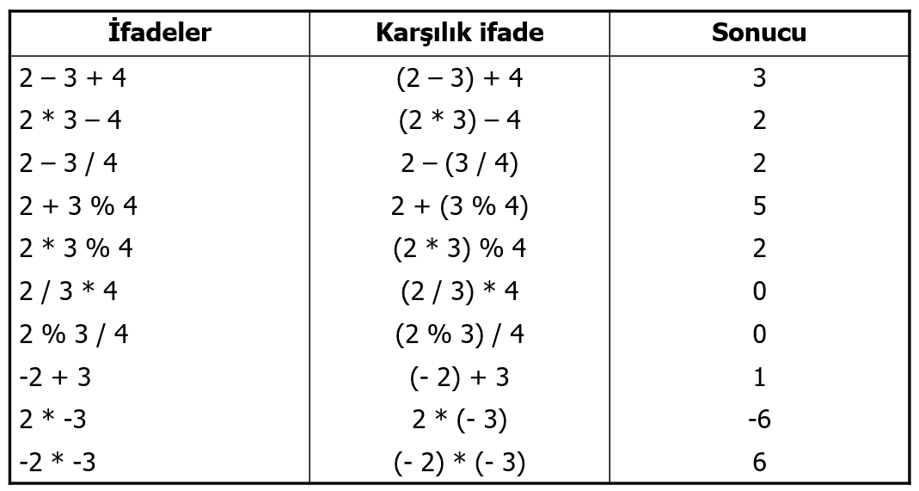
Örnek 1

Slide 8
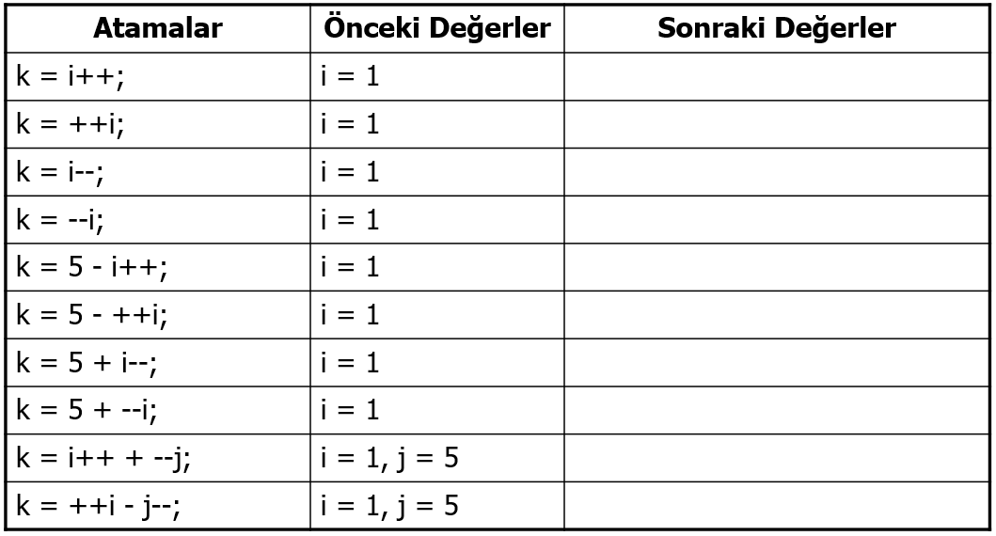
Örnek 2

Slide 9
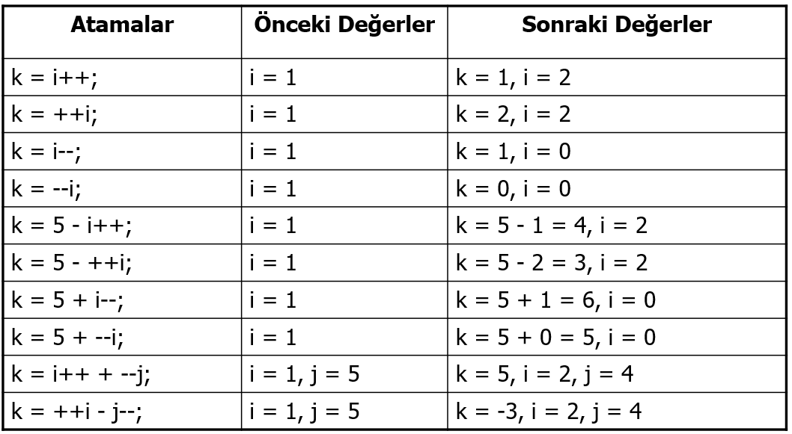
Örnek 2

Slide 10
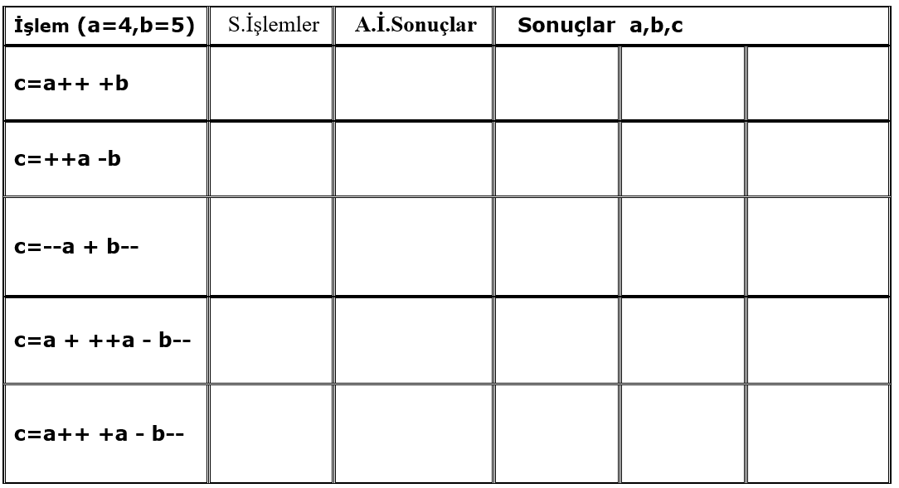
Örnek 3

Slide 11
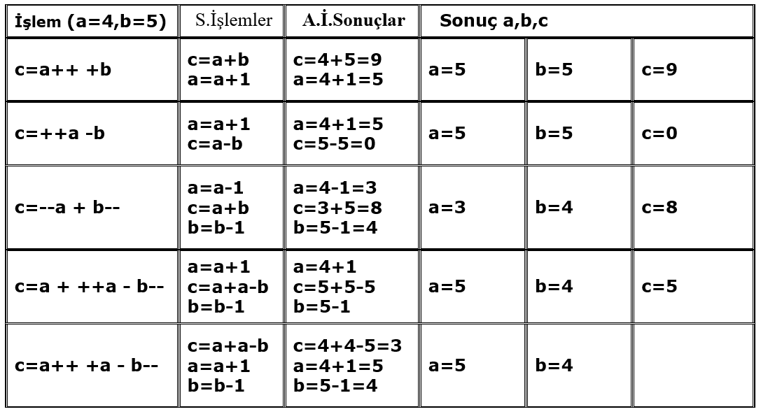
Örnek 3

Slide 12
Java Assignment Operators
Assignment operators are used to assign values to variables.
Operator | Name | Example | Equivalent
= | Atama işlemi (sağdan sola) | i=5; | i=5
+= | Topla ata | i+=5; | i=i+5
-= | Çıkar ata | j-=10; | j=j-10;
*= | Çarp ata | k*=2; | k=k*2;
/= | Böl ata | x/=10; | x=x/10;
%= | Kalanı ata | a%=4; | a=a%4;
l = k = 13;
Yukardaki komutlar ile (=) sembolünün birleşme özelliği sağdan sola olduğu için,
( l = (k = 13));

Slide 13
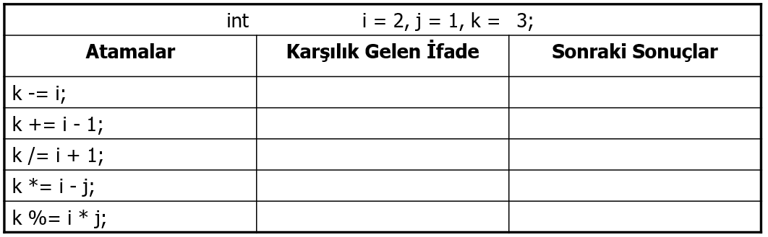
Java Assignment Operators

Slide 14
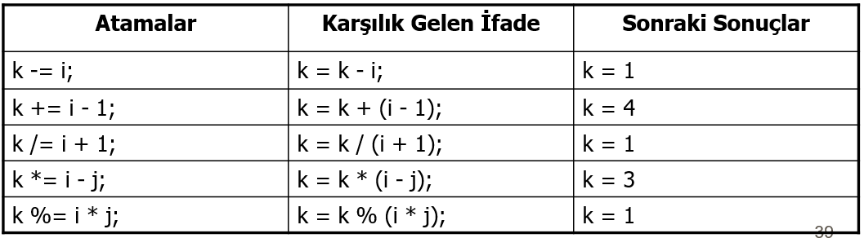
Java Assignment Operators

